Slide 1
On the Move参加報告

Slide 2
On the Move(OTM)とは？
目的
現在、そして将来に向かいソフトウェア技術は多くの分野と協調して発展していくと予想される。OTMでは多分野の研究者が一度に集まり、議論する場を提供する。
複合会議 (5 conferences+14 workshops)
GADA: grid computing, high-performance and distributed applications
DOA: infrastructure
ODBASE: meaning of data
CoopIS: application in organizations
IS: information security
開催日時・場所
2008/11/9～14@メキシコ, モンテレー
投稿数, 採択率
292 (5 conferences) , 25%～33%
171 (14 workshops), 33%～50%

Slide 3
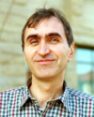
CoopIS(COOPERATIVE INFORMATION SYSTEMS)
開催日時
11/12～14
Chair
Johann Eder, University of Klagenfurt, Austria
Masaru Kitsuregawa, University of Tokyo, Japan
Ling Liu, Georgia Institute of Technology, USA
日本人参加者
横田先生@東工大, 小林先生@名古屋大, 渡辺さん,大喜
CoopIS Keynote
Flexible Recommendations in CourseRank
Hector Garcia-Molina Stanford University USA
Notes:
横田先生@東工大, 小林先生@名古屋大, 渡辺さん, 大喜

Slide 4
CoopIS
Session
Web Service
Business Process Technology
E-service Management
Distributed Process Management
Schema Matching
Business Process Tracking
Workflow and Business Applications
Business Processes and Semantic Data Analysis
Potpourri
Proceedings
Webdavに置いています

Slide 5
会場の様子

Slide 6
会場の様子

Slide 7
会場の様子

Slide 8
会場の様子

Slide 9
会場の様子

Slide 10
質疑応答
Q. 対象情報源の数が増えすぎると、処理限界が来るのでは？
A. 現在は、複数ノードが利用できる環境で、処理を分散させる仕組みを研究している
Q. 単独ノードしか利用できない環境において、対象情報源数がシステムリソースを超えるような状況の時にはどうするのか？
A. 対象情報源に優先順位を付け、優先順位の高い情報源から処理をすることで、限られたリソース内での継続処理を行う。人物追跡アプリで例えると、追跡対象との距離が近いカメラから処理を行う。
Q. 実験結果を見ると、メモリが解放されていないのでは？
A. 映像受信に用いているQuickTimeのエラー

Slide 11
代役発表

Slide 12
発表時の会場

Slide 13
準備期間一日ちょっと…

Slide 14
無事、発表終了

Slide 15
CoopIS Keynote
Title: Flexible Recommendations in CourseRank
Speaker: Hector Garcia-Molina

Slide 16
CourseRank
CourseRank: Stanford大学で利用されている, 学生の科目決定を手助けするシステム。2007年春から運用
データ: 科目情報、学生情報、履歴（受けた科目への評価、成績）

Slide 17
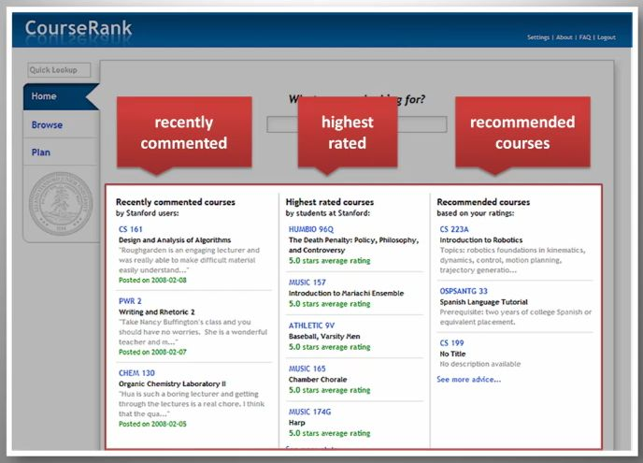
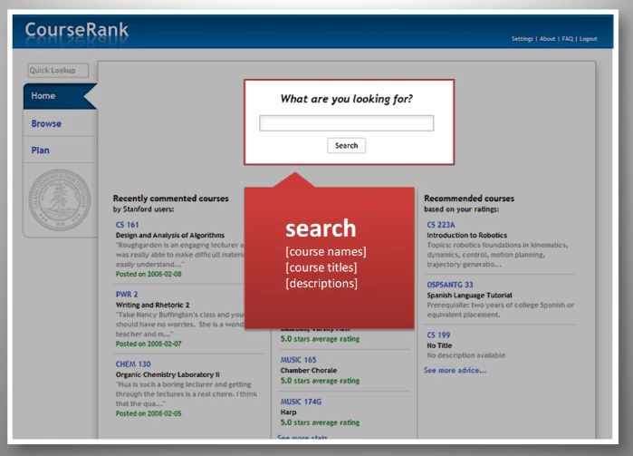
Interface

Slide 18
研究に関連した発表
Title: Data-Continuous SQL Process Model
Speaker: Qiming Chen and Meichun Hsu

Slide 19
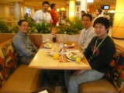
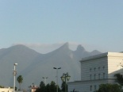
観光@モンテレー
国際空港へ
CoopIS2008 完
ホテル
食事
自然公園
山脈

